Slide 1
ХРОНИЧЕСКИЙ ПАНКРЕАТИТ :
ТЕРАПИЯ ЭКЗОКРИННОЙ НЕДОСТАТОЧНОСТИ, СИНДРОМА ИЗБЫТОЧНОГО БАКТЕРИАЛЬНОГО РОСТА и ДИСБИОЗА ТОЛСТОЙ КИШКИ
Фаизова Л.П. профессор БГМУ

Slide 2
…поджелудочная железа - прекрасна, как ангел небесный, как демон коварна и зла…
Голубев А.А.

Slide 3
Хронический панкреатит
Хроническое полиэтиологическое заболевание поджелудочной железы, патоморфологической основой которого является воспалительно – деструктивный процесс при участии собственных ферментов с исходом в склероз, фиброз, сопровождающихся утратой внешне- и (или) внутрисекреторной функции органа

Slide 4
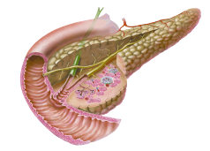
СОЦИАЛЬНО-МЕДИЦИНСКАЯ ЗНАЧИМОСТЬ ХРОНИЧЕСКОГО ПАНКРЕАТИТА
- прогрессирующее течение
- значительное нарушение качества жизни постоянная боль и диспепсия, необходимость постоянного соблюдения диеты и (пожизненного) приема ферментных препаратов
- высокая (до 30%) частота осложнений, летальность при которых достигает 11,9%
- риск развития карциномы поджелудочной железы

Slide 5

ЭПИДЕМИЯ ХРОНИЧЕСКОГО ПАНКРЕАТИТА
Во всем мире за последние 30 лет наблюдается увеличение заболеваемости острым и хроническим панкреатитом более чем в 2 раза.
В России распространенность хронического панкреатита среди взрослых за последние 10 лет увеличилась в 3 раза,
а среди подростков – более чем в 4 раза.
Среди заболевших на 30% увеличилась доля женщин, чаще в возрасте 35–50 лет.
За счет каких факторов?
Маев И.В., 2009

Slide 6
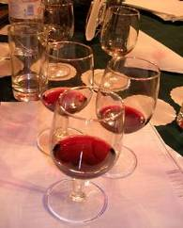
За счет возрастания роли основных этиологических факторов ХП
Алкоголь среди причин ХП, составляет 40-80%
-Линейная зависимость между потреблением алкоголя и риском развития ХП.
-Прямая корреляция между заболеваемостью панкреатитом и потреблением алкоголя мужчинами в возрасте 20-39 лет.
Заболеваний желчного пузыря и желчных путей
Лекарственные препараты
Идиопатический ХП
Муковисцидоз
Гиперпаратиреоз
Гиперлипидемия
Токсические вещества, Метаболический ацидоз
Белковая недостаточность, Уремия
Гормональные и циркуляторные расстройства
Инфекции
Системные заболевания (СКВ, узелковый периартериит)
Травма, Послеоперационный ХП.

Slide 7
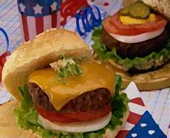
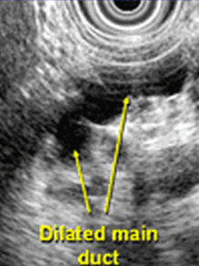
Дополнительные этиологические факторы ХП
1.Анатомические особенности
2.Особенности питания:
-Низкое содержание белка
-Увеличение жиров
3.Желчь у больных ХП обладает панкреотоксическим эффектом из-за повышенного содержания свободных желчных кислот
4.Курение увеличивает риск ХП. Панкреатит развивается в 2 раза чаще по сравнению с некурящими и в более раннем возрасте. Снижается панкреатическая секреция бикарбонатов, вызывает повышение вязкости панкреатического сока, преципитацию белка с закупоркой протоков
5.Рассовые особенности.
6.Наследственность

Slide 8


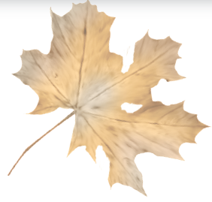
Клиническое течение хронического панкреатита^{1,2}
Начальный период (обострения и ремиссии)
Стадия экзокринной недостаточности поджелудочной железы
Развитие осложнений
1 – 5 лет
5 – 10 лет
7 – 10 лет
Выражен болевой синдром,
У примерно 15% боли отсутствуют,
Диспептический синдром носит сопутствующий характер и купируется при лечении в первую очередь
Выражен диспептический синдром,
Гастроэзофагеальный рефлюкс,
Моторные нарушения кишечника,
Мальдигестия
«Упорный» диспептический синдром,
Изменение характера болевого синдрома (меняется интенсивность, постоянные, иррадиируют)
RUCRE140206(1)
Маев И.В., Казюлин А.Н., Самсонов А.А., Кучерявый Ю.А. Хронический панкреатит: (Алгоритм диагностики и лечебной тактики). Пособие для врачей общей практики, терапевтов, гастроэнтерологов: Учебное пособие. Москва, ГОУ ВУНМЦ МЗ и СР РФ, 2006.
Буторова Л.И., Васильев А.П., Козлов И.М., Кузьмичев С.Б., Попова Т.Н., Елецкая А.О., Егорычева М.П., Рассыпнова Л.И. «Хронический панкреатит: особенности клинического проявления заболевания и сравнительная оценка эффективности дозозависимой терапии полиферментными препаратами лечения и профилактики рецидивов заболевания», РМЖ №7, 2008, 513.
Notes:
Несмотря на это, зачастую хронический панкреатит выявляется при явных изменениях стула и потере массы тела. Среди возможных причин – сопутствующий диспептический синдром, который на ранних стадиях заболевания купируется при лечении в первую очередь и тем самым может усложнить установление диагноза.

Slide 9
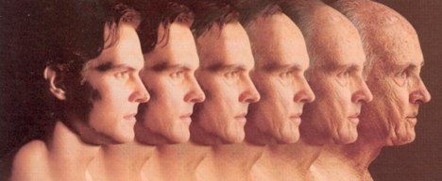
ХРОНОБИОЛОГИЧЕСКАЯ ДЕТЕРМИНАЦИЯ ХРОНИЧЕСКОГО ПАНКРЕАТИТА
15 лет
10 лет
10 лет
10 лет
ПЕРВЫЙ
СИМПТОМ
ДИАГНОЗ
ВНЕШНЕ-
СЕКРЕТОРН.
НЕДОСТАТ.
САХ.
ДИАБЕТ
РАК

Slide 10
Каковы основные механизмы развития ХП?

Slide 11
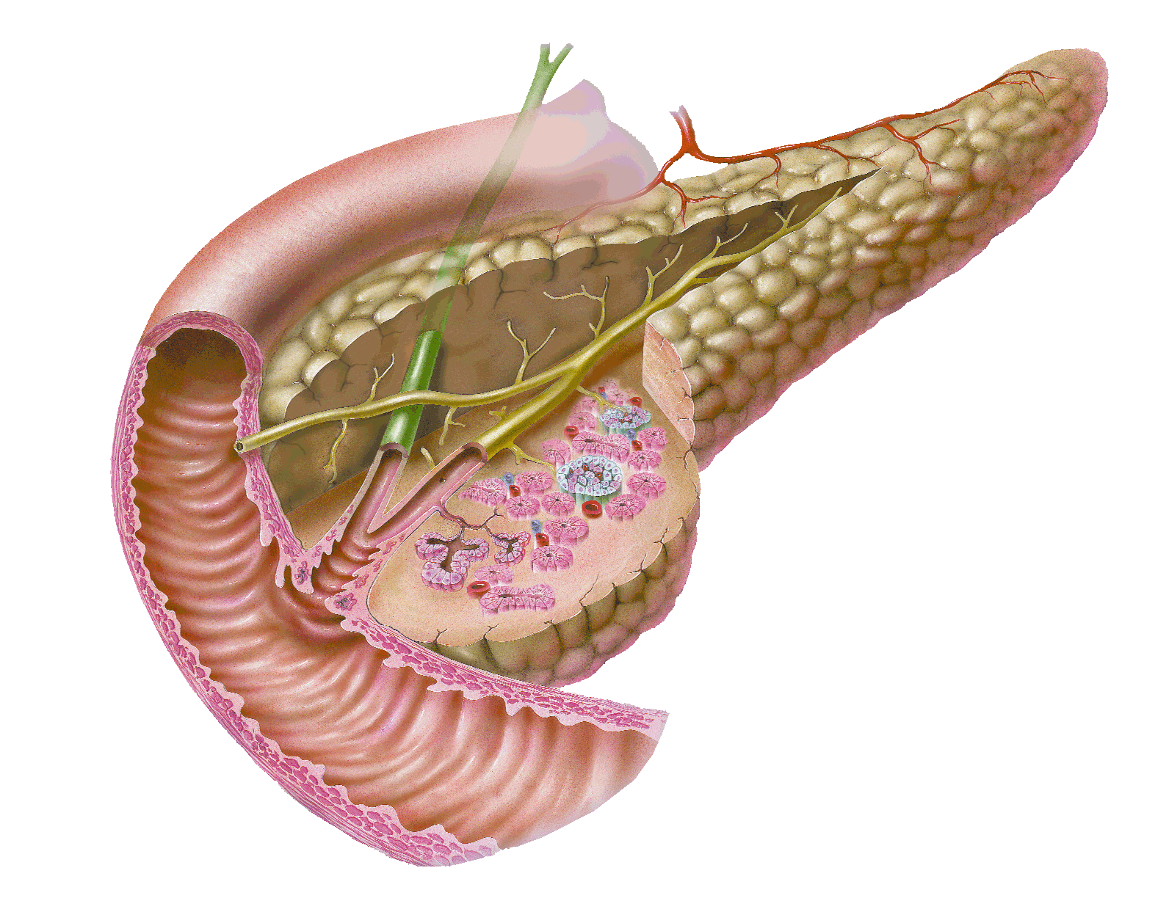
Анатомия поджелудочной железы
Общий желчный проток
Санториниев проток
Хвост
Фатеров сосок
Проток поджелудочной железы
Островки Лангерганса
(инсулин, глюкагон)
Сфинктер Одди
RUCRE140206(1)
Дуоденум
Ацинусы
(продукция ферментов)
Маев И.В., Кучерявый Ю.А., Болезни поджелудочной железы// «ГЕОТАР-Медиа», Москва, 2009. - с.23
Notes:
Поджелудочная железа (ПЖ) – крупная пищеварительная железа смешанного типа. Паренхима железы разделена на дольки, в которых находятся секреторные отделы. Выводные протоки секреторных отделов переходят во внутридольковые протоки, а затем в междольковые протоки, которые впадают в выводной проток ПЖ ( главный или вирсунгов проток) и санториниев (добавочный) проток . Проток впадает в просвет нисходящей части 12 перстной кишки, открываясь на ее большом сосочке, предварительно соединившись с общим желчным протоком. Эпителий протоков продуцирует бикарбонаты и жидкость.
В большинстве случаев холедох и панкреатический проток сливаются, открываясь общим отверстием в области фатерова соска. В 10-23% случаев эти протоки не сообщаются и открываются в ДПК двумя различными отверстиями.
Экзокринная ткань поджелудочной железы представлена в виде долек, структурной единицей которых является ацинус. В ацинусах происходит синтез и выделение панкреатических ферментов в составе сока.

Slide 12


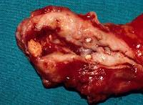
Механизм ХП
ЭТИОЛОГИЧЕСКИЕ ФАКТОРЫ
Спазм сфинктера Одди
Изменение панкреатического сока (много белка, мало бикарбонатов)
нарушает баланс между протеа-зами и их инги-биторами в соке ПЖ
Выпадение белковых преципитатов в виде пробок (ферменты, гликопротеины, мукополисахариды, литостатин)
стимулирует секрецию активированных ферментов.
Кальцификация и обтура-ция панкреатических протоков: псевдокисты
Внутрипротоковая гипертензия с повышением проницаемости стенок протоков для ферментов
Активация ферментов под действием лизосомальных гидролаз с аутолизом ткани ПЖ

Slide 13

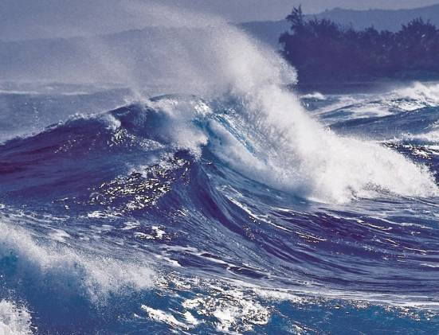
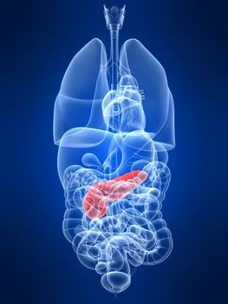
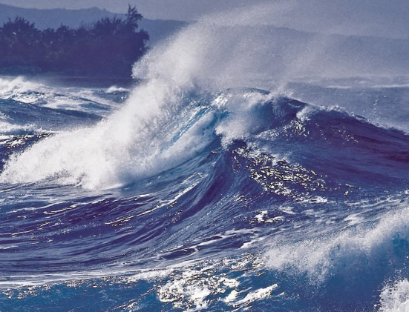

«При хроническом панкреатите панкреатоциты практически тонут в волнах цитокинового шторма»
[Bromer J. et al., 2008].
Повышение содержания цитокинов (ИЛ-1, ИЛ-6, ИЛ-8 и ФНО-α) в поджелудочной железе потенцирует некроз/апоптоз панкреатоцитов.
Длительная цитокиновая агрессия сопровождается увеличением генерализованной сосудистой проницаемости, миграцией лейкоцитов, локальным повреждением тканей, генерализацией воспалительной реакции, повреждением органов естественной детоксикации с развитием полиорганной недостаточности.
[Sabroe I. et al., 2009].

Slide 14
Какова классификация ХП?

Slide 15
Кембриджская классификация структурных изменений в поджелудочной железе при ХП
Изменения | ЭРХПГ | УЗИ или КТ
Нормальная ПЖ Сомнительные изменения Мягкие изменения Умеренные изменения Значительные изменения | Главный панкреатический проток (ГПП) и боковые ветви протока не изменены ГПП не изменен, менее 3 измененных боковых ветвей ГПП не изменен, более 3 измененных боковых ветвей Изменения ГПП и более 3 боковых ветвей | Нормальные размеры, четкие контуры ПЖ ГПП = 2 мм Паренхима ПЖ гомогенна Один из следующих признаков: ГПП = 2-4 мм Размеры ПЖ в пределах 1-2 норм Неоднородная паренхима ПЖ Два или более признаков: ГПП = 2-4 мм Незначительное увеличение размеров ПЖ Неоднородность паренхимы Нечеткость контуров ПЖ Маленькие кисты (менее 10 мм) Неравномерный ГПП Острые фокальные некрозы Повышение эхогенности стенки протока Неровность контуров ПЖ
 | Все признаки + один или более из следующих признаков: Кисты более 10 мм в диаметре Внутрипротоковые дефекты наполнения Камни/панкреатическая кальцификация Обструкция или стриктуры или выраженная дилатация и неравномерность ГПП Инвазия в соседние органы

Slide 16
Марсельско –Римская классификация ХП (1988 г.)
выделены 4 группы ХП:
кальцифицирующий
обструктивный
воспалительный ХП
фиброз ПЖ

Slide 18
КЛИНИЧЕСКИЕ СИНДРОМЫ ХРОНИЧЕСКОГО ПАНКРЕАТИТА
АБДОМИНАЛЬНЫЙ БОЛЕВОЙ СИНДРОМ
ЭКЗОКРИННАЯ НЕДОСТАТОЧНОСТЬ
ПОДЖЕЛУДОЧНОЙ ЖЕЛЕЗЫ (синдром мальабсорбции, диспепсия, нарушение стула, стеаторея, креаторея)
ЭНДОКРИННАЯ НЕДОСТАТОЧНОСТЬ ПОДЖЕЛУДОЧОЙ ЖЕЛЕЗЫ (нарушение углеводного обмена, панкреатогенный сахарный диабет)
Notes:
18

Slide 19
ФАКТОРЫ, СТИМУЛИРУЮЩИЕ
СЕКРЕЦИЮ ПОДЖЕЛУДОЧНОЙ ЖЕЛЕЗЫ ПРИ ХРОНИЧЕСКОМ ПАНКРЕАТИТЕ
1. Соляная кислота
2. Нарушения моторно-
эвакуаторной функции жкт
3. Желчные кислоты
4. Низкий уровень панкреатических
ферментов в 12-перстной
кишке
5. Биологически активные вещества, продуцируемые микробно-тканевым комплексом кишечника

Slide 20
Причины абдоминальных болей при хроническом панкреатите
1.Воспалительный процесс ткани поджелудочной железы (растяжение капсулы, сдавление нервных окончаний)
2. Осложнения хронического панкреатита:
- Внутрипанкреатические
обструкция протоков
псевдокисты
панкреатический неврит
- Внепанкреатические
стеноз внутрипанкреатического отдела холедоха
стеноз нисходящего отдела двенадцатиперстной кишки.

Slide 21
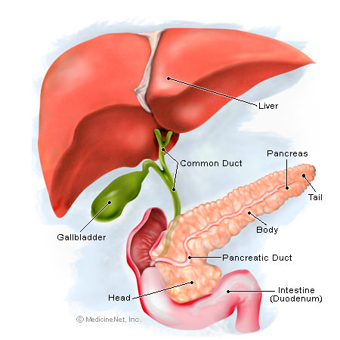
КЛИНИЧЕСКИЕ СИМПТОМЫ ПАНКРЕАТИТА
  Диспептический синдром:
    - снижение аппетита
    - привкусы во рту
    - тяжесть в эпигастрии сразу после еды
    - вздутие живота
    - изменения характера стула (неустойчивый, поносы, запоры)
  Системные трофические расстройства
    (гипо- и авитаминозы, электролитные расстройства, снижение массы тела).
  Расстройства психической сферы.

Slide 22
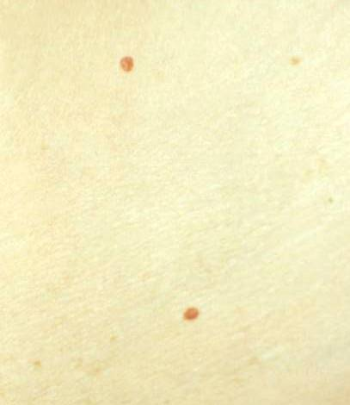

КЛИНИЧЕСКИЕ СИМПТОМЫ ПАНКРЕАТИТА
Общее изменение окраски кожных покровов (бледность, серо-пепельный цвет, склонность к паратрофии (рыхлость).
Цианоз общий или местный в виде отдельных участков на передней брюшной стенке (симптом Хольтштедта), на боковых поверхностях живота (симптом Грея-Турнера), вокруг пупка (симптом Куллена), на лице (симптом Мондора).
Симптом Тужилина (симптом «красных капелек»). На коже живота, груди и спины появляются красные пятнышки правильной округлой формы, которые не исчезают при надавливании и представляют собой сосудистые аневризмы. При обострении панкреатита количество этих «капелек» увеличивается, при стихании процесса они могут нивелироваться.

Slide 23
Каков план обследования?

Slide 24

ЛАБОРАТОРНО-ИНСТРУМЕНТАЛЬНАЯ ДИАГНОСТИКА ХРОНИЧЕСКОГО ПАНКРЕАТИТА:
ЛАБОРАТОРНЫЕ МЕТОДЫ
Исследование крови на содержание ферментов поджелудочной железы (трипсин, липаза, амилаза) и ингибитора трипсина
Непрямой панкреатический функциональный тест - определение эластазы-1 в стуле
Исследование инкреторной функции поджелудочной железы (инсулин и сахар крови глюкозо-толерантный тест)
Прямой панкреатический функциональный тест - прямое измерение ферментов в полости duodenum после стимуляции одним холецистокинин-панкреозимином, либо в комбинации с церулеином
Тест на наличие жира в стуле - 72 часовое определение жиров в стуле
ИНСТРУМЕНТАЛЬНЫЕ МЕТОДЫ
Ультрасонография (УЗИ)
Магнитно-резонансная холангиопанкреатография (МРХПГ)
Компьютерная томография (КТ) с контрастированием
Проекционная рентгенография органов брюшной полости
Ретроградная холангиопанкреатография (РХПГ)
Пункционная биопсия поджелудочной железы

Slide 25

Эластаза 1, панкреатическая эластаза 1 (Elastase 1, E1, Э1)
< 100 мкг/г кала – тяжёлая степень экзокринной недостаточности поджелудочной железы;
100 - 200 мкг/г кала – умеренно – лёгкая степень экзокринной недостаточности поджелудочной железы;
> 200 мкг/г кала – норма.

Slide 26
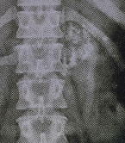
Инструментальные методы исследования
Обзорная рентгеноскопия брюшной полости выявляет кальцификаты ПЖ в 50% случаев

Slide 27

Инструментальные методы исследования
Рентгеноконтрастное исследование ЖКТ с бариевой взвесью выявляет расширение подковы и нарушение пассажа по ДПК.

Slide 28
Ультразвуковое исследование ПЖ
Острый панкреатит.
Отечная стадия:
Увеличение размеров
Нечеткость контуров
Снижение эхогенности
Расширение протоков
Чередование гипер- и гипоэхогенных полей
Псевдокиста – анэхогенное образование от 5 мл до 3 литров, с четкими контурами. Образуется в результате некроза ткани ПЖ. Формируется в сроки от нескольких дней до 2-4 недель.

Slide 29
Ультразвуковое исследование ПЖ
Хронический панкреатит:
Изменение контуров – зазубренные, мелкобугристые
Четкость контуров – при фиброзных изменениях увеличивается, при жировой инфильтрации – утрачивается
Эхоплотность повышается
Структура – диффузно неоднородная, иногда с зонами кальцификации
При фиброзе ПЖ - размеры уменьшаются
Панкреатический проток дилятирован, в просвете-конкременты с дистальной акустической тенью
Псевдокисты

Slide 30
Ультразвуковое исследование ПЖ
При гипертрофии головки ПЖ может развиться экстравазальная компрессия верхней брызжеечной и воротной вен и сдавление общего желчного протока
При поражении хвоста ПЖ может развиться компрессия селезеночной вены
Кисты ПЖ:
Истинные – дизонтогенетическое происхождение, стенки выстланы протоковым эпителием. Не сопровождаются воспалением ПЖ, билиарной и регионарной портальной гипертензией.
Ложная(псевдокиста) – анэхогенное образование с неровными четкими контурами.Развивается на фоне панкреатита или в результате травм. Стенками являются окружающие органы и ткани.

Slide 31
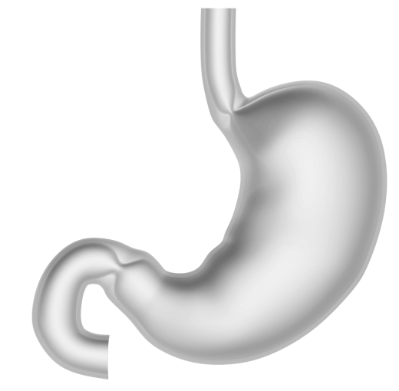
Эндоскопические критерии хронического панкреатита
подслизистые кровоизлияния в дне и теле желудка
развернутость подковы двенадцатиперстной кишки
«полные» эрозии желудка
экзогастральная деформация желудка по задней стенке
симптом «манной крупы»

Slide 32
Причины развития внешнесекреторной недостаточности поджелудочной железы
Острый панкреатит
Хронический панкреатит
Муковисцидоз
Рак поджелудочной железы
Сахарный диабет
Панкреатэктомия
Гастрэктомия
Панкреатодуоденэктомия
Целиакия
Воспалительное заболевание кишечника
Синдром Золлингера-Эллисона
RUCRE140206(1)
Маев И.В., Кучерявый Ю.А. Болезни поджелудочной железы: практическое руководство. – М.: ГЭОТАР- -Медиа, 2009. – С. 49

Slide 33
С чего начнем терапию, с лечения…?
Боли
Внешнесекреторной недостаточности
Стеатогепатита

Slide 34

УСПЕХ ЛЕЧЕНИЯ ОБОСТРЕНИЯ И КОНСОЛИДАЦИИ РЕМИССИИ ПРИ ХРОНИЧЕСКОМ ПАНКРЕАТИТЕ БАЗИРУЕТСЯ НА РЕШЕНИИ ДВУХ ОСНОВНЫХ ЗАДАЧ
ТАКТИЧЕСКАЯ
ЗАДАЧА
СТРАТЕГИЧЕСКАЯ
ЗАДАЧА
СТРАТЕГИЧЕСКАЯ
ЗАДАЧА
Нивелирование цитокиновой агрессии
Обеспечение функционального покоя
Нивелирование цитокиновой агрессии

Slide 35
Каков механизм боли у наших пациентов?
Внутрипротоковая гипертензия, отек, воспаление, некроз ацинусов ПЖ
На фоне внешнесекреторной недостаточности (моторика, вздутие)
Вовлечение билиарной системы (расширение холедоха)

Slide 36
Купирование БАС
1.Общие мероприятия: Воздержание от алкоголя, пожизненное!
-Лечение билиарной (ЖКБ; ДСО) и другой патологии
2.Анальгетики (как надо):
-Слабая и умеренная боль (неопиатные анальгетики: парацетамол, анальгин, баралгин; нестероидные противовоспалительные препараты: диклофенак, ибупрофен)
-Умеренная и сильная боль (комбинация неопиатных анальгетиков и слабых опиатных анальгетиков (трамадол, даларгин)
-Сильная боль (опиаты: промедол; фентанил, дроперидол)
3.Спазмолитики: какие? На что действуют?

Slide 37
1.Купирование спазма сфинктера Одди и внутрипротоковой гипертензии
ЭТИОЛОГИЧЕСКИЕ ФАКТОРЫ
Изменение панкреатического сока (много белка, мало бикарбонатов)
нарушает баланс между протеазами и их ингибиторами в соке ПЖ
Спазм сфинктера Одди
Выпадение белковых преципитатов в виде пробок (ферменты, гликопротеины, мукополисахариды, литостатин)
Х
стимулирует секрецию активированных ферментов
Кальцификация и обтурация панкреатических протоков
(псевдокисты, панкреонекроз)
Внутрипротоковая гипертензия с повышением проницаемости стенок протоков для ферментов
Х
Активация ферментов под действием лизосомальных гидролаз с аутолизом ткани ПЖ

Slide 38
Спазмолитики
Воздействующие на
этапе проведения
нервного импульса-
нейротропные
Холинолитики: блокаторы
М-холинорецепторов -
атропин, беладонна,
бускопан, платифиллин
Неселективные:
ингибиторы фосфодиэстеразы -
дротаверин, папаверин,
альверин, галидор.
Воздействующие на
гладкомышечные клетки -
миотропные
Селективные:
блокаторы Na+каналов-
Дюспаталин
блокаторы Ca ++ каналов:
отилония бромид- спазмомен
пинаверия бромид – Дицетел

Slide 39
Подавление секреции железы - Создание функционального покоя!!!
Соблюдение диеты, не усиливающей секреторную функцию ПЖ пожизненная абстиненция
Фармакологическое подавление секреции ПЖ

Slide 40
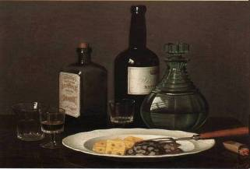
Подавление секреции железы-
Создание функционального покоя- Диетотерапия
-полное прекращение приема пищи с переводом на ограниченное пероральное питание (механически и химически щадящее, малокалорийное). Затем - слизистые супы, протертые каши, овощные пюре и кисели. Пища вареная, на пару, жидкая.
-дробно в небольших количествах 6 раз в сутки (3 основных приема, 3 перекуса), общий калораж 2500-2800 ккал/сут.
-низкое содержание животных жиров или с заменой их на растительные жиры (60-80 г/сут.)
-белки (соевый) (120-140 г/сут.)
-углеводы до 350 г/сут., за счет простых легкоусвояемых
-смеси для перорального или энтерального питания
-запрещение употребления натощак кислого, жаренного, копченого, соленого, экстрактивных веществ
-избегать пищи, богатой клетчаткой

Slide 41
Чем производим фармакологическое подавление секреции ПЖ?

Slide 42
Подавление секреции железы
Создание функционального покоя ПЖ
Угнетение желудочной секреции и повышение интрадуоденального рН:
ингибиторы протонной помпы (PPI)
  РАБЕПРАЗОЛ (20 мг - 1 капсула – утром и вечером)
  ЭЗОМЕПРАЗОЛ (20 мг - 1 капсула – утром и вечером)
  Хайрабезол (20 мг – 1 таблетка в сутки)
  ЛОСЕК - парентеральная форма (PPI)
  РАБЕЛОК – парентеральная форма
блокатор Н₂ гистаминовых рецепторов
  КВАМАТЕЛ (40 мг - в 20.00, либо в 8.00 и 20.00) (пероральная и парентеральная формы)
Чем еще?

Slide 43
Подавление секреции железы
Создание функционального покоя
Группа резерва:
АНАЛОГИ СОМАТОСТАТИНА:
Сандостатин (по 50 мкг 1-2 раза в сутки)
Октреотид (п/к 100-300 мкг 3 раза в сутки)

Slide 44
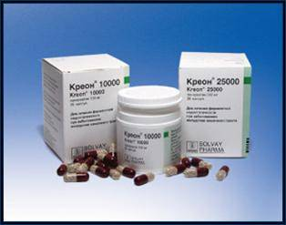
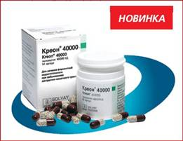
Требования к идеальному противоболевому ферментному препарату
Оптимальный состав ферментов в физиологической пропорции - Высокое содержание протеаз и липазы в препарате
Кислотоустойчивость - Равномерное перемешивание с пищей:
Одновременный пассаж с пищей через привратник и пилорус - Быстрое и 100 % высвобождение в ДПК
Безопасность - Отсутствие желчных кислот

Slide 45
Общий подход в купировании боли при ХП
Купирование БАС
-Общие мероприятия
-Анальгетики
-Спазмолитики (Дюспаталин, Бускопан, Дицител, Тримедат, Метеоспазмил)
Подавление секреции железы, создание функционального покоя
-Диета-0
Ферменты (с высоким содержанием протеаз Креон 25 000-40 000) сроком на 6-8 недель
Резерв: аналоги соматостатина, М-холинолитики
-Угнетение желудочной секреции и повышение интрагастрального рН
PPI (омепразолы)
Н2-гистаминовые блокаторы (кваматель)
Антацидные препараты (маалокс, фосфолюгель)

Slide 46
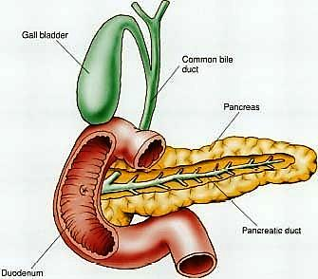
Внешнесекреторная недостаточность поджелудочной железы (ВНПЖ)
Первичное или вторичное нарушение экзокринной функции поджелудочной железы, ведущее к расстройству пищеварения
Расстройство пищеварения сопровождается нарушением всасывания питательных веществ и развитием синдрома недостаточного питания
ВНПЖ требует обязательного лечения!!!
RUCRE140206(1)
Dominguez-Munoz JE et al. 13C-Mixed Triglyceride Breath Test to Assess Oral Enzyme Substitution Therapy in Patients With Chronic Pancreatitis. Сlinical gastroenterology and hepatology 2007;5:484–488

Slide 47
Клинические последствия внешнесекреторной недостаточности поджелудочной железы (ВНПЖ)
Развитие синдрома недостаточности питания, а не диарея как принято считать, является основным клиническим последствием ВНПЖ
Дефицит питательных веществ при ВНПЖ сопровождается:
  Сердечно-сосудистыми событиями
  Риском переломов
  Риском инфекций
  Большей частотой обострений заболевания
  Большей частотой госпитализаций
RUCRE140206(1)
Dominguez-Munoz JE et al. 13C-Mixed Triglyceride Breath Test to Assess Oral Enzyme Substitution Therapy in Patients With Chronic Pancreatitis. Сlinical gastroenterology and hepatology 2007;5:484–488

Slide 48
Внешнесекреторная недостаточность поджелудочной железы (ВНПЖ)
Цели терапии
Избежать развития:
  Стеатореи
  Потери массы тела
  Симптомов нарушения пищеварения
Добиться нормальных показателей нутритивного статуса
RUCRE140206(1)

Slide 49
Клинические показания для высокодозовой заместительной ферментной при ХП
стеаторея при потере с калом более 15 г жира в сутки;
прогрессирующая трофологическая недостаточность;
стойкая диспепсия (метеоризм, диарея);
сочетание признаков экзокринной недостаточности с наличием болевого абдоминального синдрома
сочетание признаков экзокринной недостаточности с признаками эндокринной недостаточности
эластаза менее 100 мкг

Slide 50
По какому ферменту мы подбираем дозу полиферментного препарата?

Slide 51
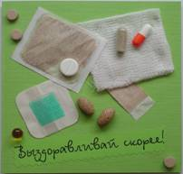
По какому ферменту мы подбираем дозу полиферментного препарата?
липаза
амилаза
протеазы
Почему?

Slide 52
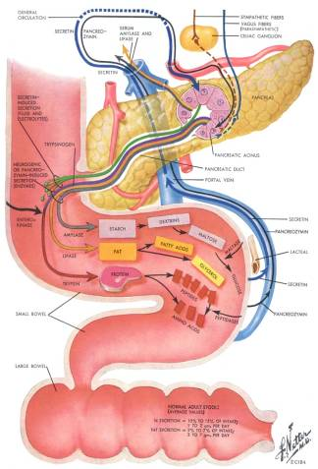
Экзокринная недостаточность ПЖ
Жиры
Белки
Углеводы
Липаза
ПЖ
Язык
Желудок
Протеазы
ПЖ
Слюнные железы
Желудок
Тонкая кишка
Амилаза
ПЖ
Слюнные железы
Тонкая кишка
Стеаторея
Ведущий
симптом
Креаторея
редко
Амилорея
Очень редко

Slide 53
Какова доза липазы в сутки необходима при выраженной внешнесекреторной недостаточности?

Slide 54
Подбор дозы микрокапсулированного панкреатина для коррекции экзокринной панкреатической недостаточности
(рекомендации Немецкой гастроэнтерологической ассоциации)
 | ЕД липазы
Завтрак (основной прием пищи) | 25,000-40,000
1-й перекус | 10,000-20,000
Обед (основной прием пищи) | 25,000-40,000
2-й перекус/кофе | 10,000-25,000
Ужин (основной прием пищи) | 25,000-40,000
3-й перекус | 10,000-20,000
Итого: 105 000 – 185 000 ЕД липазы / сут
Layer, P. & Keller, J. Lipase supplementation therapy: standards, alternatives, and perspectives. Pancreas 2003

Slide 55
Заместительная терапия ферментами поджелудочной железы
Какой должна быть доза?
Препараты ферментов ПЖ должны назначаться внутрь в дозах, позволяющих избежать клинических симптомов и нормализовать пищеварение.
Минимальная начальная доза:
40 000-50 000 ЕД/еда
20 000-25 000 ЕД/перекус
Domínguez-Muñoz, Clin Gastroenterol Hepatol 2011
Notes:
Важно подчеркнуть, что прием ферментных препаратов поджелудочной железы внутрь должен осуществляться в дозах, способных не только облегчить клинические проявления, но, что более важно, нормализовать процесс пищеварения. С этой целью минимальная доза 40000-50000 PhU липазы на один прием пищи (половина этой дозы во время перекуса) должна быть предусмотрена как минимальная стартовая доза. Поскольку эта доза является минимальной, более высокие дозы, такие как 80000 PhU липазы на один прием пищи также должны рассматриваться как возможная стартовая доза, как это показано в различных клинических исследованиях.

Slide 56
Почему высокие дозы?
Патофизиологические основы заместительной ферментной терапии
Норма
Патология
Физиологическая гиперсекреция
Экзокринная недостаточность
Выделение ~ 2,0 л секрета в сутки
с содержанием ферментов
в 10 раз больше, чем необходимо
для адекватного пищеварения
Для развития мальабсорбции
уровень секреции должен снизиться
более, чем на 90-95% от исходного
DiMagno E.P. et al., 1973; Ihse I. et al., 1977; Lankisch P.G. et al., 1984
Сколько надо фермента, чтоб не развилась мальабсорбция?

Slide 57
Лечение внешнесекреторной недостаточности поджелудочной железы (ВНПЖ)
Признаки ВНПЖ или морфологические признаки выраженного ХП или нарушение нутритивного статуса
Успешная терапия :
Исчезновение симптомов нарушения пищеварения
Нормализация показателей нутритивного статуса
Минимикросферы панкреатина, покрытые кишечнорастворимой оболочкой
(40000-50000 ЕД на основные приемы пищи, 25000 ЕД. Фарм. США на промежуточные приемы пищи)
Добавить ИПП и увеличить дозу ферментов
RUCRE140206(1)
Провести выявление и лечение других причин нарушений пищеварения и всасывания
Domínguez-Muñoz JE. Pancreatic exocrine insufficiency: Diagnosis and treatment . Journal of Gastroenterology and Hepatology 26 (2011) Suppl. 2; 12–16
Notes:
USP –фармакопея США
ХП – хронический панкреатит

Slide 58
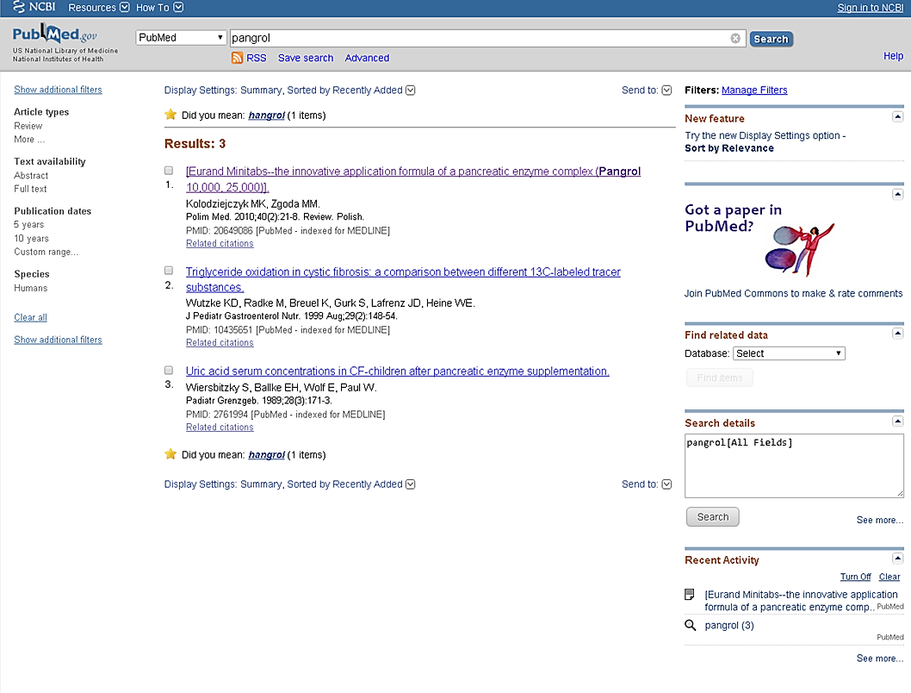
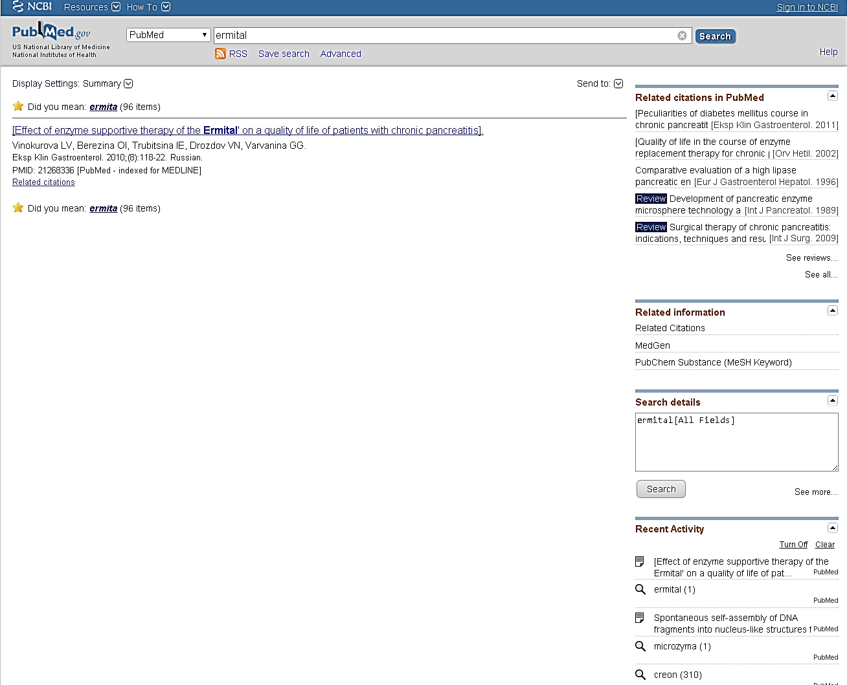
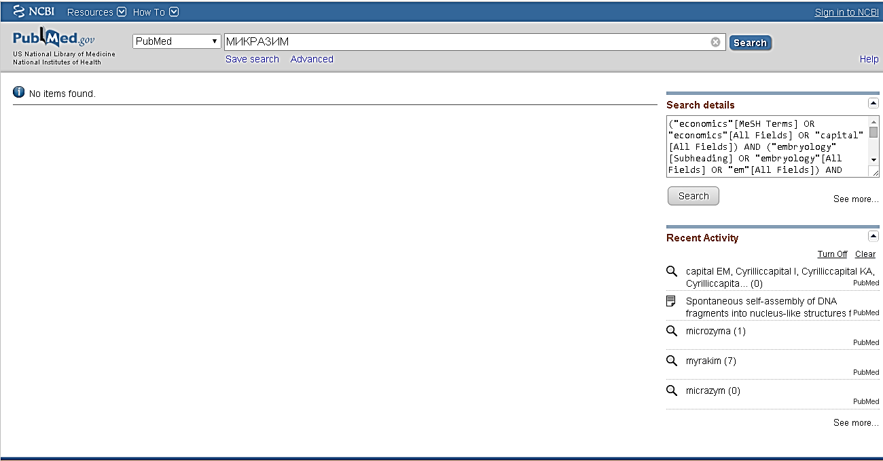
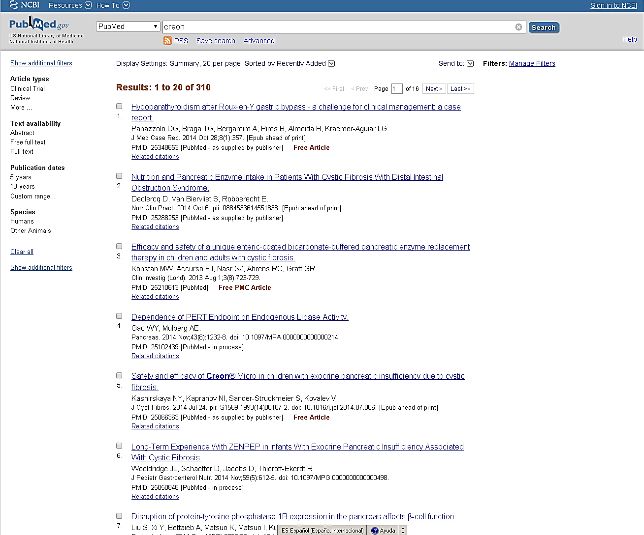
Креон® - ферментный препарат ПЖ с научной доказательной базой
Пангрол = 3
Эрмиталь = 1
Микразим = 0
Креон = 310
По данным с сайта www.pubmed.com

Slide 59

Длительность заместительной терапии
При хроническом панкреатите происходит необратимое, прогрессирующее разрушение паренхимы поджелудочной железы. У большинства пациентов это требует проведение пожизненной заместительной ферментной терапии в нарастающей – соответственно прогрессированию заболевания – дозе.
RUCRE140206(1)
Dumasy V, Delhaye M, Cotton F, Deviere J. Fat malabsorption screening in chronic pancreatitis. The American journal of gastroenterology 2004;99:1350-4.
Andrén-Sandberg A. Enzyme substitution in pancreatic disease. Digestion. 1987;37 Suppl 1:35-46.
Notes:
Dumasy V, Delhaye M, Cotton F, Deviere J. Fat malabsorption screening in chronic pancreatitis. The American journal of gastroenterology 2004;99:1350-4.

Slide 60
Улучшение реологии панкреатического секрета
Препараты желчных кислот (УРСОФАЛЬК, УРСОСАН, холудексан) 4-10-15 мг/кг, 6-12 и более месяцев
МЕХАНИЗМЫ:
Изменяют реологию желчи, вытесняя из гепато-энтеральной циркуляции свободные желчные кислоты, оказывающие панкреотоксический эффект
Растворяют белковые преципитаты и камни
Нормализуют отток панкреатического секрета

Slide 61
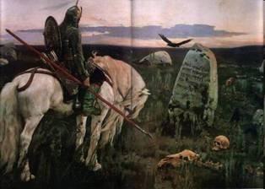
Какова рациональная терапия ХП?
Коррекция кишечной
микрофлоры
Почему при ХП развивается
СИБР?

Slide 62
Патогенез СИБР и дисбиоза при панкреатической недостаточности и нарушении желчеоттока
Нарушения пищеварения
жиров и белков в тонкой кишке
-Недостаток желчи
-Недостаток секрета ПЖ
Снижение бактерицидности в просвете кишечника
Торможение кишечной моторики
Воспалительно-деструктивные изменения эпителия кишечника
Снижение активности ферментов щеточной каймы
Повышение местных иммунных реакций в слизистой кишечника
Попадание непереваренных нутриентов в ТК
Инакти-вация липазы
Размножение гнилостной и бродильной флоры
Несостоятельность илео-цекального клапана
По данным J.E. D-Munoz (2007) СИБР встречается у 40% больных ХП
По данным И.Д. Лоранской (2007)
СИБР встречается у 65% больных
Заброс толстокишечной флоры в тонкую кишку
Размножение толстокишечной флоры в тонкой кишке
Необходима деконтаминация, Чем?

Slide 63

Коррекция кишечной микрофлоры при ХП
-Кишечный антисептик (Альфа-нормикс 1200 мг/сут.)
-Пребиотик (Дюфалак)
-Пробиотики(Линекс)

Slide 64
Какова этапная терапия ХП в целом?

Slide 65
Этапное лечение больных с обострением ХП
I этап
Диета, отказ от курения, алкоголя и др.
АНАЛЬГЕТИКИ - по показаниям
Полиферментный препарат (Креон)
Секретолитики (PPI)-омепразол
Моторно-эвакуаторные нарушения (спазмолитики)
II этап
Бактериальная деконтаминация (АЛЬФА-НОРМИКС)
Пребиотическая терапия
Пробиотическая терапия
III этап
Воздействие на реологию желчи (УДХК)
Воздействие на реологию крови (трентал)

Slide 66
Врач должен знать!
Болезни лечат не красноречием, а лекарствами
Авл Корнелий Цельс, I век до н.э.

Slide 67

Спасибо за внимание!

